Slide 1
Struktur Data Array
PHP: Hypertext Preprocessor

Slide 2
TUJUAN PEMBELAJARAN
Memahami dan mengerti tentang struktur data array atau data kolektif di pemrograman PHP.
Mampu membuat dan menggunakan struktur data array di pemrograman PHP.

Slide 3
Array
Array adalah struktur data yang digunakan untuk menyimpan sekumpulan nilai dalam satu variabel.
Urutan/pemetaan array ditulis antara key dan value.
Array terdiri dari beberapa jenis (numerik, asosiatif, multi dimensi).
Key bisa berupa angka positif ataupun string. Jika key tidak didefinisikan, key/index dimulai dari nol.
Value dapat bertipe data apa saja.

Slide 4
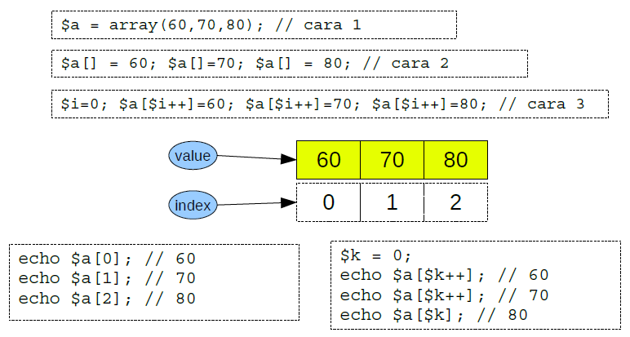
Array Numerik (1 Dimensi)
Array numerik biasa disebut array 1 dimensi.
Key pada array numerik ditulis berdasarkan index yang dimulai dari angka 0 (nol).
Ada 2 cara membuat array numerik:
Dibuat dengan fungsi array()
Dibuat dengan notasi kurung siku [ ]

Slide 5
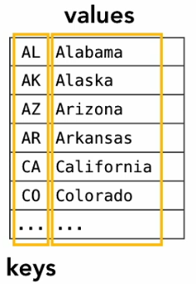
Array Asosiatif (Associative)
Array asosiatif merupakan array yang kunci (key) ditentukan oleh pengguna sebagai indeks.
Konsepnya sama seperti array 1 dimensi, perbedaannya hanya pada penulisan kunci (key) saja.
Key pada array asosiatif biasanya ditulis menggunakan string.

Slide 6
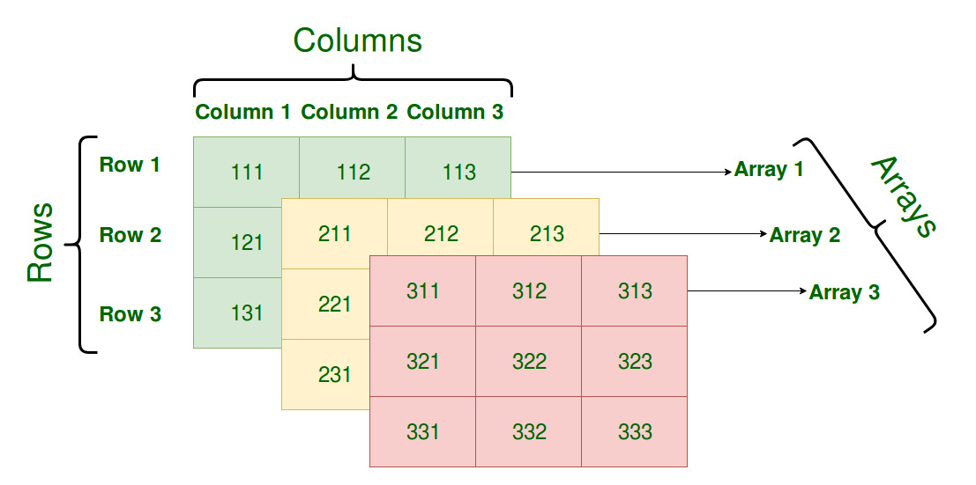
Array Multi Dimensi (Multi-dimensional)
Array multi dimensi adalah bentuk array yang memiliki lebih dari satu dimensi.
Konsepnya sama seperti array numerik atau asosiatif.
Perbedaannya, dalam sebuah array multi dimensi akan ditulis array-array yang lain sehingga seperti array yang ditumpuk.

Slide 7
Latihan 1

Slide 8
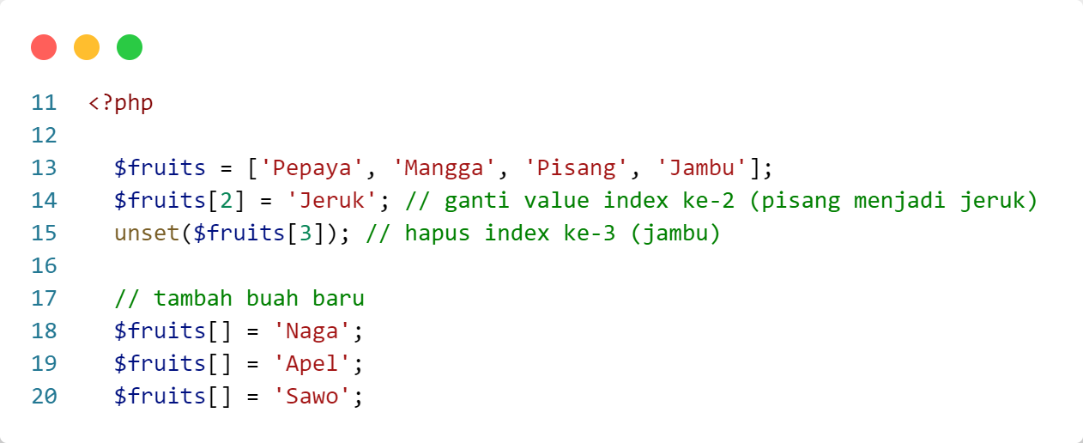
Array Numerik #1

Slide 9
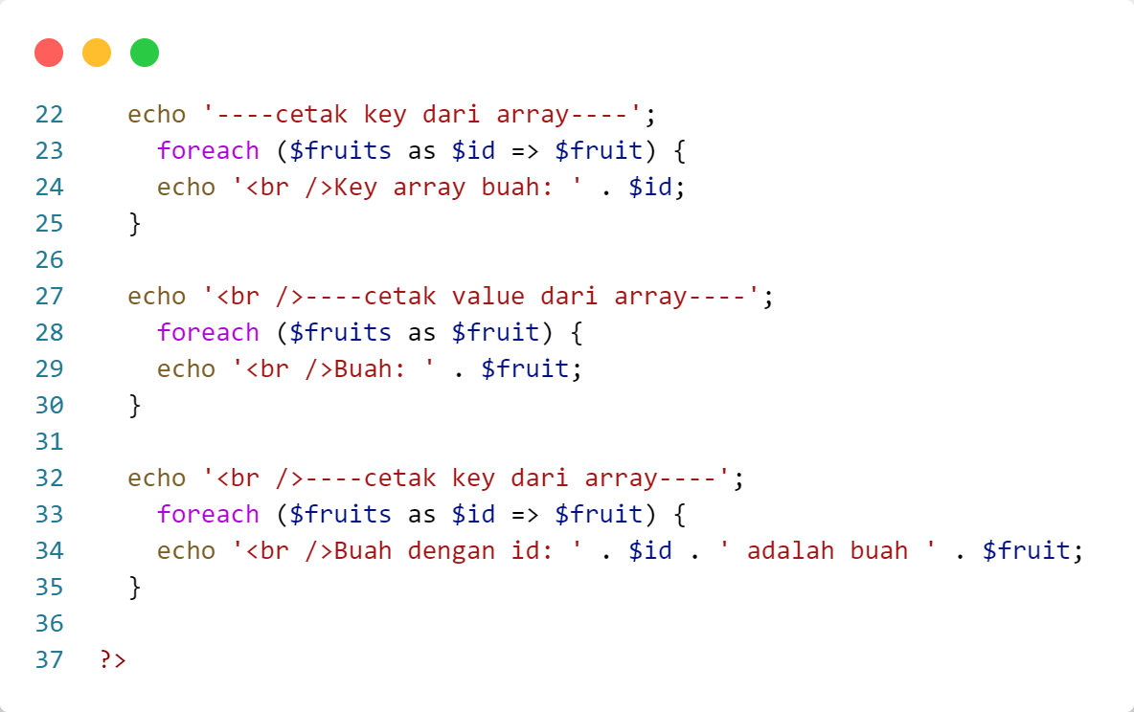
Array Numerik #2

Slide 10
Latihan 2

Slide 11
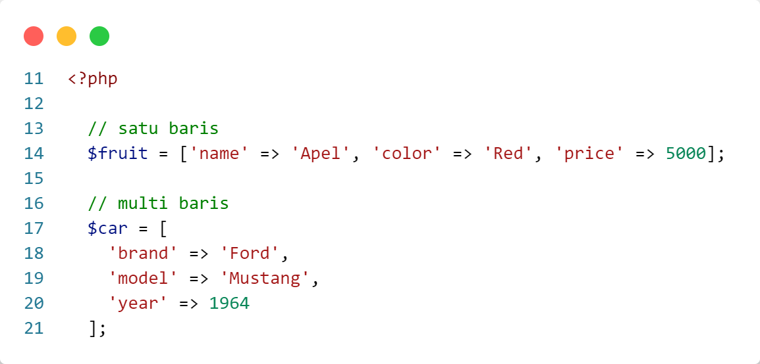
Array Asosiatif #1

Slide 12
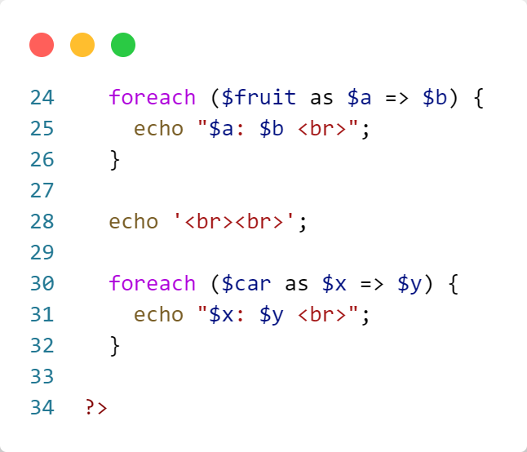
Array Asosiatif #2

Slide 13
Latihan 3

Slide 14
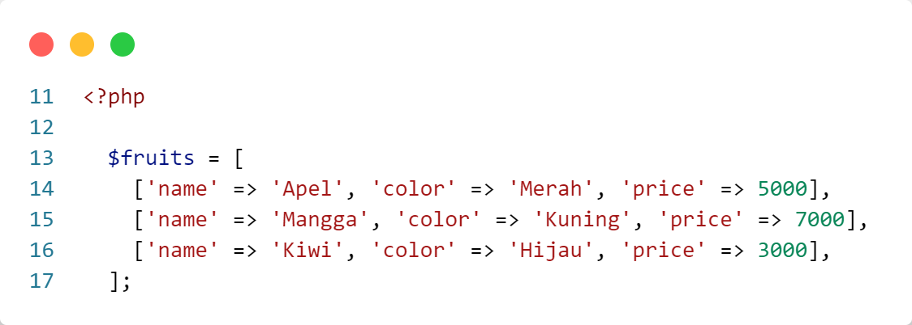
Array Multi Dimensi #1

Slide 15
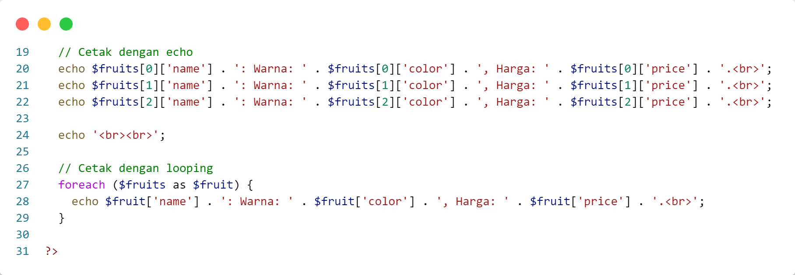
Array Multi Dimensi #2

Slide 16
Referensi
https://www.php.net/
https://www.w3schools.com/
https://www.tutorialspoint.com/

